Slide 1
计算机体系结构
第十二讲
计算机科学与技术学院
刘宏伟

Slide 2
Recap
  指令级并行的概念
  ILP是指令序列潜在的并行性、软硬件技术相结合
  结构冲突、数据冲突、控制冲突对CPI的影响
  基本块和循环级并行
  循环展开调度的基本方法
  浮点流水线、整数流水线的特性
  循环无调度执行
  循环调度、循环展开
  循环展开并结合调度执行
  相关性
  数据相关（RAW）
  名相关（反相关WAR，输出相关WAW）
  控制相关

Slide 3
4.2 指令的动态调度
4.2.1 动态调度的原理
4.2.2 动态调度算法之一：记分牌
4.2.3 动态调度算法之二：Tomasulo算法

Slide 4
4.2 指令的动态调度
编译器本质上通过对每个循环迭代中寄存器重命名来展开循环。
硬件也可通过寄存器重命名和乱序执行（Out-of-Order， OoO）来获得同样的效果。
动态调度
  记分牌
  Tomasulo’s算法

Slide 5
冲突的检测和调度
如果存在数据相关，硬件检测机制会做如下的事情直到相关消除动态调度
  暂停指令
  停止取指令和发射指令
静态调度（开始于60s，流行于80s）
    依靠编译器对代码进行静态调度，以减少相关造成的冲突。
    它不是在程序执行的过程中、而是在编译期间进行代码调度和优化。
    通过把相关的指令拉开距离来减少可能产生的停顿。
动态调度
    在程序的执行过程中，依靠专门硬件对代码进行调度，减少数据相关导致的停顿。

Slide 6
动态调度
动态调度的目的
  在程序执行的时候，解决 WAW、WAR、RAW带来的流水线冲突
优点：
  处理在编译的时候未知的相关，简化编译器
  在不同的流水线上都能有效的运行
缺点：
  很大地增加了硬件的复杂性
两个动态调度技术
  记分牌
  Tomasulo算法

Slide 7
4.2.1 动态调度的原理
到目前为止我们所使用流水线的最大的局限性:
  指令是按序流出和按序执行的
  考虑下面一段代码：
    DIVD F4，F0，F2
    ADDD F10，F4，F6
    SUBD F12，F6，F14
    ADDD指令与DIVD指令关于F4相关，导致流水线停顿。
  SUBD指令与流水线中的任何指令都没有关系，但也因此受阻。

Slide 8
4.2.1 动态调度的原理
在前面的基本流水线中：
ID
检测结构冲突
检测数据冲突
一旦一条指令受阻，其后的指令都将停顿。

Slide 9
  为了使上述指令序列中的SUBD指令能继续执行下去，必须把指令流出的工作拆分为两步：
    检测结构冲突
    等待数据冲突消失
  只要检测到没有结构冲突，就可以让指令发射，并且流出后的指令一旦其操作数就绪就可以立即执行。
乱序执行
  指令的执行顺序与程序顺序不相同
  指令的完成也是乱序完成的
    即指令的完成顺序与程序顺序不相同。

Slide 10
为了支持乱序执行，我们将5段流水线的译码阶段再分为两个阶段：
  流出（Issue，IS）：指令译码，检查是否存在结构冲突。 （in-order issue)
  读操作数（Read Operands，RO）：等待数据冲突消失，然后读操作数。（Out-of-Order execution）
IS
RO
检测结构冲突
检测数据冲突

Slide 11
4.2 指令的动态调度
4.2.1 动态调度的原理
4.2.2 动态调度算法之一：记分牌
4.2.3 动态调度算法之二：Tomasulo算法

Slide 12
4.2.2 动态调度算法之一：记分牌
记分牌在1964年被Cray用于CDC 6600
记分牌允许指令乱序执行，前提是:
  充足的资源
  指令可以乱序执行
基本原理
  每条指令均经过记分牌，记录各指令间数据相关的信息，进行相关检测，控制指令的流出和执行
  如果记分牌判断出一条指令不能立即执行，它就检测硬件的变化从而决定何时能够执行
  集中控制寄存器与处理单元的数据传送，检测或消除数据相关性，加快程序执行速度。

Slide 13
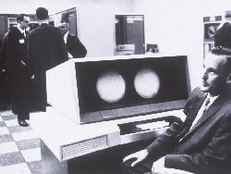
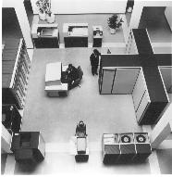
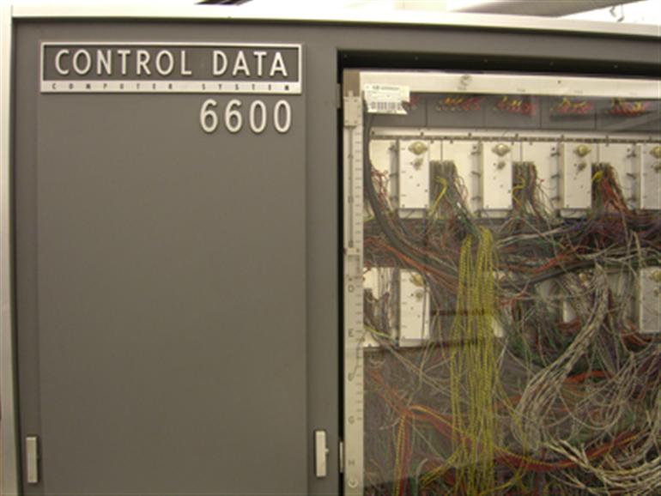
CDC6600的照片

Slide 14
具有记分牌的MIPS处理器基本结构
FP Mult
FP Mult
FP Divide
Registers
Functional Units
FP Add
Integer
SCOREBOARD
Memory

Slide 15
记分牌执行过程
（1）流出（Issue）
  本指令所需的功能部件有空闲
  正在执行指令使用的目的寄存器与本指令不同
  保证没有WAW相关
  如果存在结构冲突或WAW相关，本指令就不会流出，不能进入到Issue段，后面的指令也不会流出，直至阻塞消失
（2）读操作数（Read operands）
  前面已流出的还在运行的指令不对本指令的源操作数寄存器进行写操作
  一个正在工作的功能部件已经完成了对这个寄存器的写操作
  动态解决RAW相关
前面两步完成了原来ID段的功能

Slide 16
记分牌执行过程
（3）执行（Execution）
  开始于取到操作数后
  当结果产生后，修改记分牌
  FP流水部件会占用多个周期
（4）写结果（Write result）：检查WAR相关
出现以下情况时，不允许指令写结果：
  前面的某条指令（已按顺序流出）还没有读取操作数
  而且其中某个源操作数寄存器与本指令的目的寄存器相同
对应MIPS的EX段和WB段

Slide 17
记分牌结构
指令状态表：记录正在执行的各条指令进入到哪一个阶段
功能部件的状态表：
  Busy：指示功能部件是否工作
  Op：功能部件当前执行的操作
  Fi：目的寄存器编号
  Fj，Fk：源寄存器编号
  Qj，Qk：向源寄存器Fj，Fk中写结果的功能部件
  Rj，Rk：标示Fj，Fk是否就绪，是否已经被使用
  结果寄存器状态表：记录写入寄存器的功能部件编号。

Slide 18
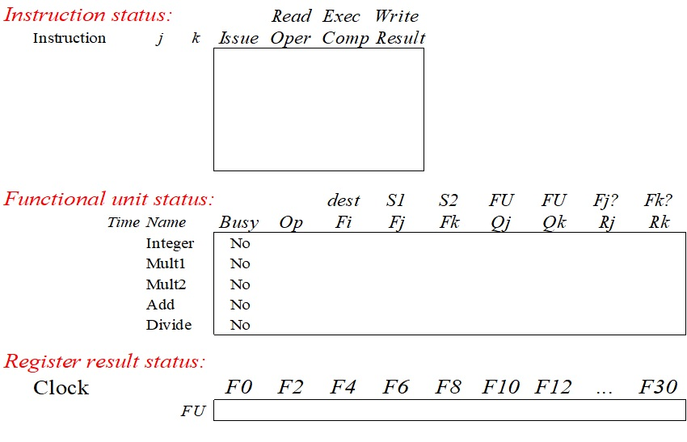
计分牌实例

Slide 19
数据结构：程序实例
指令序列
  LD F6, 34(R2)
  LD F2, 45(R3)
  MULTD F0, F2, F4
  SUBD F8, F6, F2
  DIVD F10, F0, F6
  ADDD F6, F8, F2
  浮点部件执行时间延迟
    加（减）法2拍
    乘法 10 拍
    除法 40 拍

Slide 20
指令序列
  LD F6, 34(R2)
  LD F2, 45(R3)
  MULTD F0, F2, F4
  SUBD F8, F6, F2
  DIVD F10, F0, F6
  ADDD F6, F8, F2
代码段存在以下相关性：
（1）先写后读RAW相关：第二条LD到MULTD和SUBD之间， MULTD到DIVD之间，SUBD到ADDD之间；
（2）先读后写WAR相关：DIVD和ADDD之间，SUBD和ADDD之间；
（3）写后写WAW相关：第一条LD和ADDD之间；
（4）结构冲突：ADDD和SUBD指令关于浮点加法部件。

Slide 21
计分牌实例: Cycle 1

Slide 22
计分牌实例: Cycle 2
Issue 2nd LD?

Slide 23
计分牌实例: Cycle 3
Issue MULT?

Slide 24
计分牌实例: Cycle 4

Slide 25
计分牌实例: Cycle 5

Slide 26
计分牌实例: Cycle 6

Slide 27
计分牌实例: Cycle 7
Read multiply operands?
27

Slide 28
计分牌实例: Cycle 8a (前半拍)

Slide 29
计分牌实例: Cycle 8b (后半拍)

Slide 30
计分牌实例: Cycle 9
Issue ADDD?

Slide 31
计分牌实例: Cycle 10

Slide 32
计分牌实例: Cycle 11

Slide 33
计分牌实例: Cycle 12
Read operands
for DIVD?

Slide 34
计分牌实例: Cycle 13

Slide 35
计分牌实例: Cycle 14

Slide 36
计分牌实例: Cycle 15

Slide 37
计分牌实例: Cycle 16

Slide 38
计分牌实例: Cycle 17
Why not write
result of ADD?
WAR Hazard!

Slide 39
计分牌实例: Cycle 18

Slide 40
计分牌实例: Cycle 19

Slide 41
计分牌实例: Cycle 20

Slide 42
计分牌实例: Cycle 21
WAR Hazard
is now gone...

Slide 43
计分牌实例: Cycle 22

Slide 44
计分牌实例: Cycle 61（跳过一些节拍）

Slide 45
计分牌实例: Cycle 62

Slide 46
计分牌最终状态
In-order issue
out-of-order execute
out-of-order WR

Slide 47
记分牌流水线控制
指令状态 | 进入条件 | 记分牌内容
流出 | not Busy(FU) and not result (‘D’) | Busy(FU)← yes; Op(FU)← op; Fi(FU)← `D’; Fj(FU)← `S1’; Fk(FU)← `S2’; Qj← Result(‘S1’); Qk← Result(`S2’); Rj← not Qj; Rk← not Qk; Result(‘D’)← FU;
读操作数 | Rj and Rk | Rj← No; Rk← No Qj← 0; Qk←0;
执行 | 功能部件操作
写结果 | ∀f((Fj(f)≠Fi(FU) or Rj(f)=No) and (Fk(f) ≠Fi(FU) or Rk(f)=No)) | ∀f(if Qj(f)=FU then Rj(f)← Yes); ∀f(if Qk(f)=FU then Rk(f)← Yes); Result(Fi(FU))← 0; Busy(FU)← No
Notes:
1.Issue - if no structural haards AND non wAW (no Funtional Unit is going to write this destination register; 1 per clock cycle
2. Read -(RAW) if no instructions is going to write a source register of this instruction (alternatively, no write signal this clock cycle) +> gein exection of the instruction; many read ports, so can read many times
3. Execution Complete; multiple during clock cyle
4. Write result - (WAR) If no instructiion is watiing to read the destination register; assume multiple wriite ports; wait for clock cycle to write and tehn read the results; assume can oerlap issue & write
show clock cyclesneed 20 or so
Latency: minimum is 4 through 4 stages

Slide 48
开销和性能提升
CDC6600
    性能提升 编码方式
    1.7 FORTRAN
    2.5 手工汇编
Condition（CDC6600记分牌）
  无软件流水调度
  无主存储器
  无Cache
CDC6600上的记分牌的逻辑电路相当于一个功能部件，器件的耗费是非常低的，但增加了大量的连线。

Slide 49
记分牌的性能受限于以下几个方面：
  程序代码中可开发的并行性，即是否存在可以并行执行的不相关的指令。
  记分牌的容量。
    记分牌的容量决定了流水线能在多大范围内寻找不相关指令。流水线中可以同时容纳的指令数量称为指令窗口。
  功能部件的数目和种类。
    功能部件的总数决定了结构冲突的严重程度。
  反相关和输出相关。
    它们引起计分牌中更多的WAR和WAW冲突 。

Slide 50
4.2 指令的动态调度
4.2.1 动态调度的原理
4.2.2 动态调度算法之一：记分牌
4.2.3 动态调度算法之二：Tomasulo算法

Slide 51
4.2.2 动态调度算法之二：Tomasulo算法
IBM 360/91比CDC6600晚三年推出
  商业计算机使用Cache技术之前
整个360系列仅一个指令系统和一个编译器
  要求具有很高的浮点性能，但不是通过高端机器的专用的编译器实现
  只有四个双精度浮点寄存器，编译器调度的有效性受到很大限制
  访存时间和浮点计算时间都很长
  可支持循环的多次迭代重叠执行

Slide 52
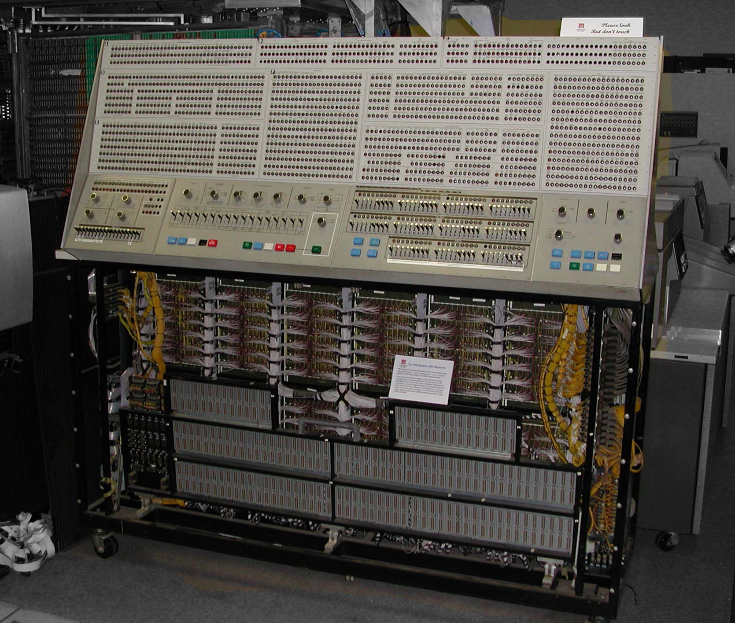
IBM 360/91前面板

Slide 53
Tomasulo算法与记分牌
采用了许多记分牌中的理念
两个较大的差异
  Tomasulo算法中，冲突检测和执行控制是分布的，利用保留站实现。
  Tomasulo算法不检查WAR和WAW相关，通过算法本身消除。计算结果通过专用通道直接从功能部件进入到保留站进行缓冲，而不是写到寄存器。

Slide 54
Tomasulo算法核心思想
记录并检测指令的RAW相关，操作数一旦准备就绪就立即执行，把发生RAW冲突的可能性降到最低。
不检查WAR和WAW相关，通过换名（Remaining）技术来消除WAR和WAW冲突（注意：Tomasulo算法利用保留站缓冲实现换名）。

Slide 55
基于Tomasulo算法的MIPS处理器浮点部件的基本结构

Slide 56
MIPS五阶段的流水线的改造
ID和EX阶段被以下三个阶段代替：
  1、流出（Issue）
  2、执行（Execute）
  3、结果写回（Write result）

Slide 57
Tomasulo 算法的三阶段
Issue：从指令队列中取指令
  如果存在一个空闲的保留站 (no structural hazard)，则控制发射指令和操作数 (renames registers)，消除WAR，WAW相关。
Execution：operate on operands (EX)
  当两操作数就绪后，就可以执行；
  如果没有准备好，则监测Common Data Bus 以获取结果；通过推迟指令执行避免RAW相关。
Write result：finish execution (WB)
  将结果通过Common Data Bus传给所有等待该结果的部件。

Slide 59
指令队列里的第一条指令流出

Slide 60
指令队列里的第一条指令执行，第二条指令流出

Slide 61
指令队列里的第一条指令写结果，结果同时送给其他需要的保留站

Slide 62
与记分牌的不同
无须任何操作来检查数据的写后写（WAW）和先读后写（WAR）冲突，在指令流出的过程中，操作数寄存器号换成操作数本身（若已就绪）或者相应的保留站标识。
通过公共数据总线来广播结果，将计算结果直接从产生它的保留站传送到所有需要它的功能部件，而不用经过寄存器（动态解决了RAW）。
存储器存和取都作为基本的功能部件。
由于保留站技术能够有效地解决先写后读，记分牌中的用于判断RAW的“取操作数”段被取消。

